Slide 1
TOXICOLOGÍA
INTRODUCCIÓN 2
Dr. Luis Salvatierra Tello

Slide 2
TOXICOLOGÍA
DOSIS LETAL 50 “ DL₅₀”
CANTIDAD DE UN AGENTE QUÍMICO NECESARIO PARA PRODUCIR LA MUERTE DEL 50% DE LOS ANIMALES EN ESTUDIO.

Slide 3
DL₅₀ - DOSIS LETAL 50
DL50 ES LA DOSIS DE UNA SUSTANCIA QUÍMICA NECESARIA PARA CAUSAR LA MUERTE EN EL 50% DE LOS ANIMALES DE EXPERIMENTACIÓN

Slide 4
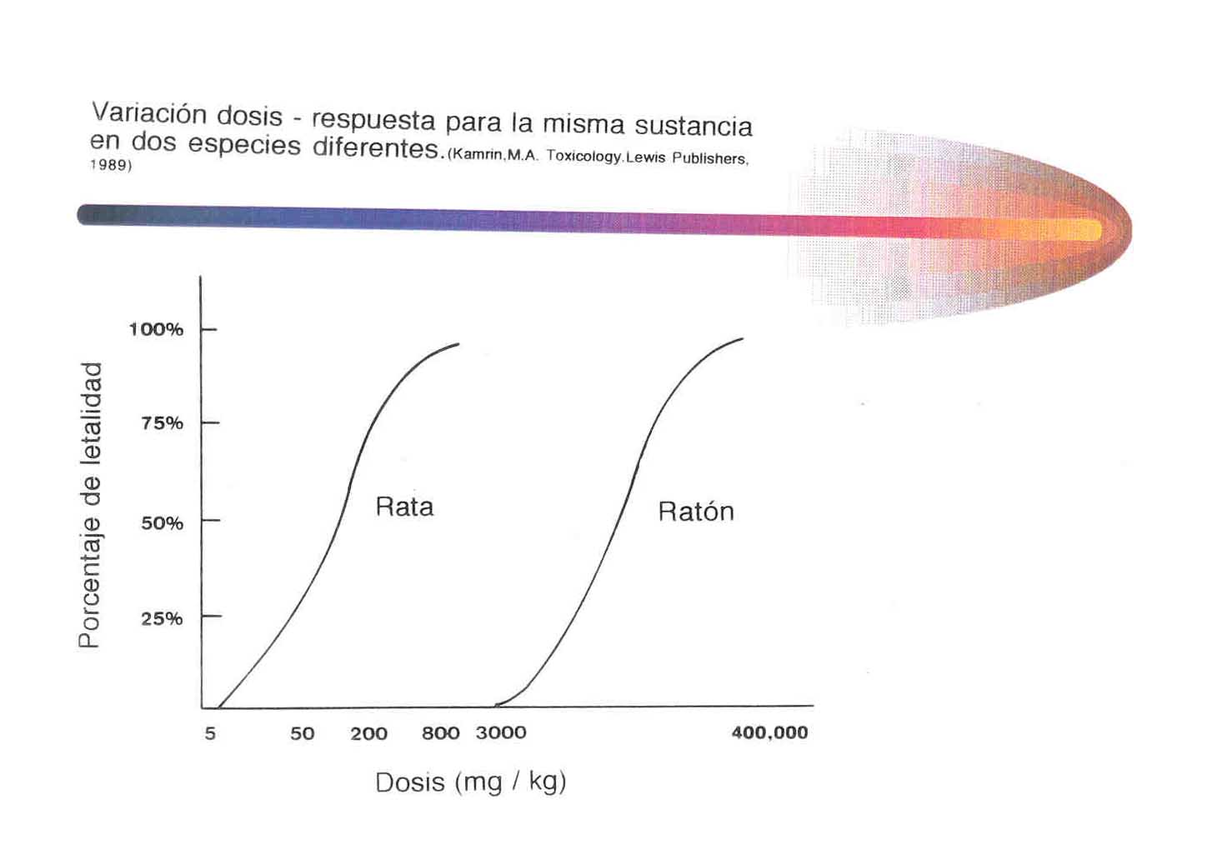
VARIÁCION DOSIS - RESPUESTA PARA LA MISMA SUBSTANCIA EN DOS ESPECIES DIFERENTES.
(KAMARIN, M. A. TOXICOLOGY. LEWIS PUBLISHERS, 1989)

Slide 5
DL₅₀ PARA ALGUNAS SUSTANCIAS QUÍMICAS
Sustancia DL₅₀, rata macho, via oral mg/kg de peso corporal
Etanol 7 000
Cloruro de sodio 3 000
Sulfato de cobre 1 500
DDT 100
Nicotina 60
Tetradotoxina 0,02
Dioxina (TCDD) 0,02

Slide 6
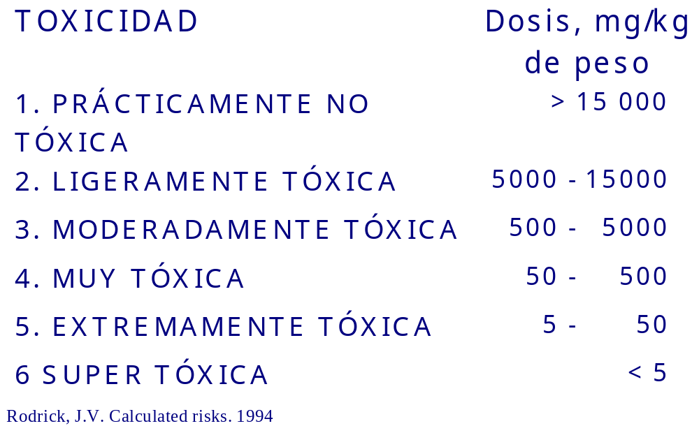
DOSIS LETAL PROBABLE PARA HUMANOS

Slide 7
TOXICOLOGÍA
TOXICIDAD
CAPACIDAD INHERENTE A UN AGENTE QUÍMICO DE PRODUCIR UN EFECTO NOCIVO EN UN ORGANISMO VIVO.
SE REQUIERE LA INTERACCIÓN DE:
UN AGENTE QUÍMICO CAPAZ DE PRODUCIR EL EFECTO.
UN SISTEMA VIVO AL CUAL PRODUCIR EL EFECTO.
UN MEDIO EN EL CUAL AMBOS PUEDAN ENTRAR EN CONCTACTO.

Slide 8
TOXICOLOGÍA
FACTORES QUE MODIFICAN LA TOXICIDAD
FACTORES QUE DEPENDEN DEL TÓXICO.
FACTORES QUE DEPENDEN DEL INDIVIDUO.
FACTORES QUE DEPENDEN DEL MEDIO.

Slide 9
TOXICOLOGÍA
FACTORES QUE MODIFICAN LA TOXICIDAD
FACTORES QUE DEPENDEN DEL TÓXICO.
COMPOSICIÓN DEL AGENTE TÓXICO.
PROPIEDADES FISICO-QUIMICAS.
DOSIS Y CONCENTRACIÓN.
RUTA DE ADMINISTRACIÓN.
METABOLISMO DEL AGFENTE TÓXICO.

Slide 10
TOXICOLOGÍA
FACTORES QUE MODIFICAN LA TOXICIDAD
FACTORES QUE DEPENDEN DEL INDIVIDUO.
EDAD.
ESTADO DE SALUD.
ESTADO NUTRICIONAL Y FACTORES DIETETICOS.
SEXO. GENÉTICA.
OCUPACIÓN.

Slide 11
TOXICOLOGÍA
FACTORES QUE MODIFICAN LA TOXICIDAD
FACTORES QUE DEPENDEN DEL MEDIO.
TEMPERATURA. HUMEDAD RELATIVA.
PRESIÓN ATMOSFÉRICA.
ACTIVIDAD LUMÍNICA.

Slide 12
TOXICOLOGÍA
CLASIFICACIÓN DE UN AGENTE TÓXICO
POR:
EL ORGANO BLANCO.
EL USO.
LA FUENTE.
LOS EFECTOS TÓXICOS.
ESTADO FÍSICO.
REQUERIMIETOS DE LA ETIQUETA.
PROPIEDADES QUÍMICAS.
POTENCIAL DE TOXICIDAD.

Slide 13
TOXICOLOGÍA
EFECTO TÓXICO.
LA ACIÓN DE UN AGENTE TÓXICO SOBRE EL INDIVIDUO SE EVIDENCIA POR UN EFECTO, CON ALTERACIONES FISIOLÓGICAS, HEMATOLÓGICAS, BIOQUÍMICAS O HISTOLÓGICAS.
TIPOS:
LOCAL.
SISTÉMICO.

Slide 14
TOXICOLOGÍA
CLASIFICACIÓN DE LOS AGENTES QUÍMICOS SEGÚN EL GRADO DE TOXICIDAD.
GRADOS DE TOXICIDAD. | DOSIS LETAL
PRACTICAMENTE NO TÓXICO. | 15g/Kg.
LIGERAMENTE TÓXICO. | 5-15g/Kg.
MODERADAMENTE TÓXICO. | 0.5-5g/Kg.
MUY TÓXICO. | 50-500 mg/Kg.
SUPERTÓXICO. | 5 mg/Kg.
CASARETT AND.DOULL”_{S} TOXICOLOGY.1985

Slide 15
AGENTE
QUÍMICO
DOSIS
TOXOCINÉTICA:
ABSORCIÓN
DISTRIBUCIÓN
BIO-
TRANFORMACIÓN
ELIMINACIÓN
TOXODINÁMICA:
INTERACCIÓN DEL
AGENTE
QUIMICO-RECEPTOR,
EN EL
ÓRGANO BLANCO
EXPOSICIÓN
INGRESO AL
ORGANISMO
EFECT0

Slide 16
TOXICOLOGÍA
DOSIS
FASES DE LA ACCIÓN TOXICA
FASE DE EXPOSICIÓN a. DESINTEGRACIÓN DE LA FORMA PRESENTADA.
b. DISOLUCIÓN DEL PRINCIPIO ACTIVO.
PRINCIPIO ACTIVO DISPONIBLE PARA LA ABSORCIÓN RETENCIÓN
FASE TOXICOCINÉTICA a. ABSORCIÓN. b. DISTRIBUCIÓN.
  c. METABOLISMO. e. ELIMINACIÓN.
FASE TOXICODINÁMICA INTERACCIÓN DEL TÓXICO CON EL RECEPTOR DEL TEJIDO BLANCO
EFECTO

Slide 17
TOXICOLOGÍA LA TOXICOCINÉNITA O QUIMIOBIOCINÉTICA
ESTUDIA LOS CAMBIOS OCURRIDOS EN EL ORGANISMO A TRAVÉS DEL TIEMPO DE LAS SUSTANCIAS TÓXICAS (YA SEA ORIGINALES O SU METABOLITO O BIEN PRODUCTO DE DEGRADACIÓN), DURANTE LAS DISTINTAS FASES DE LA MISMA.

Slide 18
TOXICOLOGÍA
TOXICOCINÉTICA
TOXICODINÁMICA
EXPOSICIÓN
ABSORCIÓN
DISTRIBUCIÓN
BIOTRANSFORMACIÓN
ELIMINACIÓN
ESTUDIA LOS EFECTOS TÓXICOS Y LOS MECANÍSMOS DE ACCIÓN DE LOS AGENTES FÍSICOS Y QUÍMICOS SOBRE EL ORGANISMO VIVO.

Slide 19
TOXICOLOGÍA LA TOXICOCINÉNITA O QUIMIOBIOCINÉTICA
FASES
ABSORCIÓN.
DISTRIBUCIÓN.
BIOTRANSFORMACIÓN Y
ELIMINACIÓN.

Slide 20
TOXICOLOGÍA
ETAPAS DE LA TOXICOCINÉTICA.
AIRE
INHALACIÓN
ORINA
AGUA
INGESTIÓN
HECES
ALIMENTOS
ABSORCIÓN CUTANEA
PLASMA ORGANO BLANCO
AIRE EXPIRADO
OTROS
OTROS
OTROS
DISTRIBUCIÓN Y METABOLISMO
EXCRECIÓN
EXPOSICIÓN
ABSORCIÓN

Slide 21
TOXICOCINÉNITA
FASES
1°ABSORCIÓN: INGRESO O TRANSFERENCIA DE UNA SUSTANCIA DESDE EL SITIO DE EXPOSICIÓN A LA CIRCULACIÓN
PIEL-MUCOSA-SUBCUTANEA.I.MUSCULAR.
I.PERITO.T.G.D.-PULMONAR-INHALACIÓN.
CIRCULACIÓN GENERAL

Slide 22
TOXICOLOGÍA.
LA ABSORCIÓN DEL TÓXICO DEPENDE DE:
CONCENTRACIÓN DEL TÓXICO EN EL AMBIENTE.
PROPIEDADES FISICO-QUÍMICAS DEL TÓXICO.
´VÍAS DE INGRESO AL ORGANISMO.
CARACTERÍSTICAS BIOLOGICAS DEL INDIVIDUO.

Slide 23
TOXICOLOGÍA.
MECANISMOS DE ABSORCIÓN:
DIFUSIÓN SIMPLE O PASIVA.
TRANSPORTE FACILITADO.
TRANSPORTE ACTIVO.
FILTRACIÓN A TRAVÉS DE MEMBRANAS.
ENDOCITOSIS.

Slide 24
TOXICOLOGÍA.
MECANISMOS DE ABSORCIÓN:
DIFUSIÓN SIMPLE O PASIVA.
ES PROPORCIONAL AL:
GRADIENTE DE CONCENTRACIÓN.
ESPESOR DE LA MEMBRANA.
SUPERFICIE DISPONIBLE PARA LA DIFUSIÓN.
LIOSOLUBILIDAD.
GRADO DE IONIZACIÓN.

Slide 25
TOXICOLOGÍA.
MECANISMOS DE ABSORCIÓN:
2. TRANSPORTE FACILITADO.
EN LA MEMBRANA EXISTEN “MOLÉCULAS TRANSPORTADORAS”
TRANSPORTE REALIZADO A FAVOR DE UN GRADIENTE DE CONCENTRACIÓN.
NO REQUIERE ENERGÍA.

Slide 26
TOXICOLOGÍA.
MECANISMOS DE ABSORCIÓN:
3. TRANSPORTE ACTIVO.
REQUIERE DE UN TRANSPORTADOR.
SE REALIZA CONTRA DEL GRADIENTE DE CONCENTRACIÓN.
REQUIERE ENERGÍA (ATP).
SOLO LO UTILIZAN SUSTANCIAS DE PESO MOLECULAR ELEVADO, HIDROSUBLES Y AÚN IONIZADAS.
ES EL MECANÍSMO UTILIZADO POR LOS ACIDOS Y BASES FUERTES.

Slide 27
TOXICOLOGÍA.
MECANISMOS DE ABSORCIÓN:
4. FILTRACIÓN A TRAVÉS DE MEMBRANAS.
IMPORTANTE:
TAMAÑO DE LAS MOLÉCULAS.
TAMAÑO DE LOS POROS.

Slide 28
TOXICOLOGÍA.
MECANISMOS DE ABSORCIÓN:
5. ENDOCITOSIS.
LA MEMBRANA CELULAR ENGLOBA LA SUSTANCIA Y FORMA UNA INVAGINACIÓN QUE ENVUELVE:
LÍQUIDOS (PINOCITOSIS).
SÓLIDOS(FAGOCITOSIS)

Slide 29
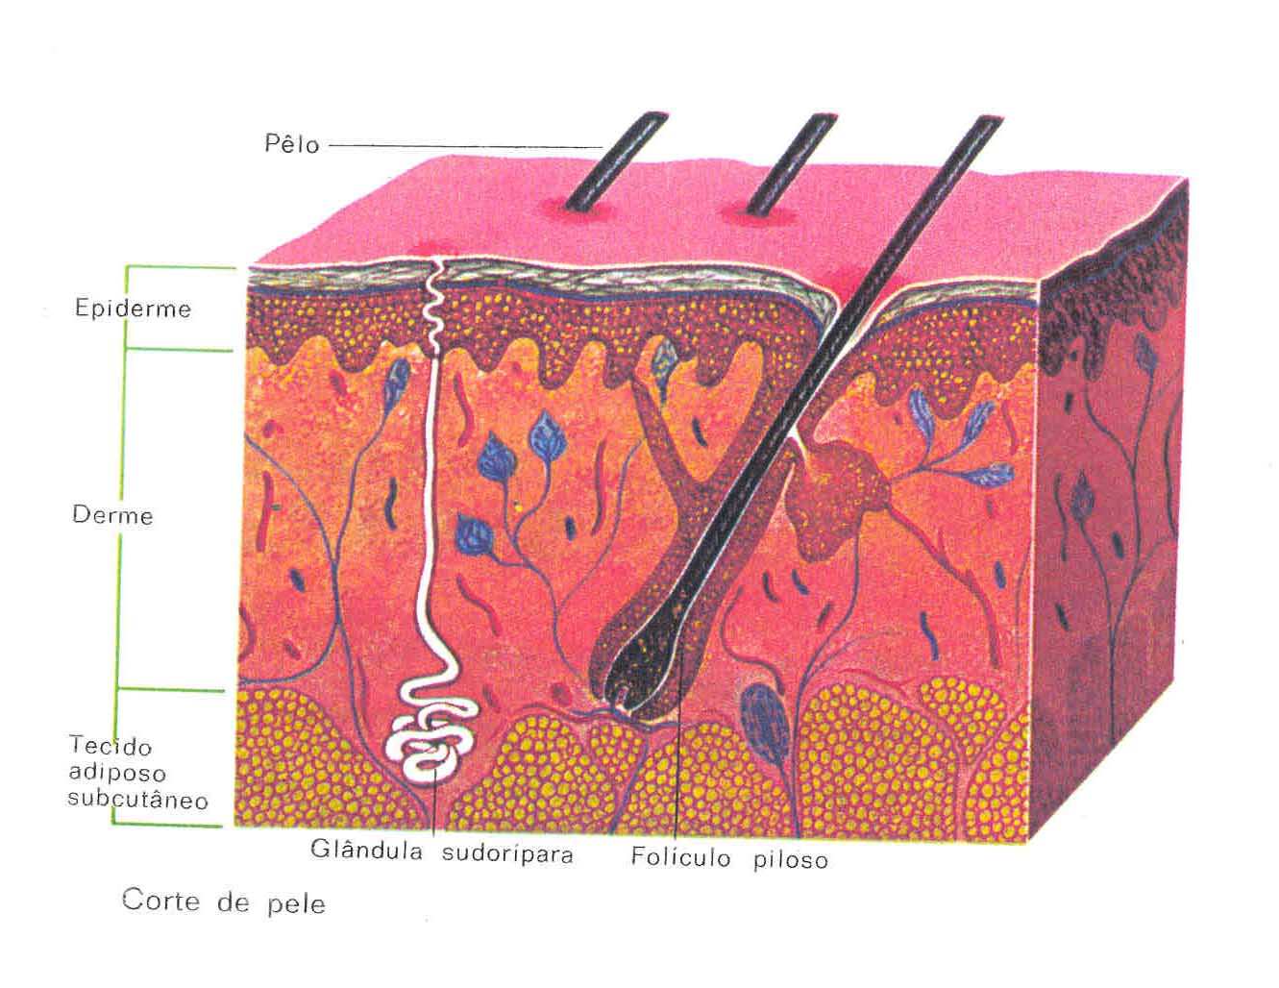
ABSORCIÓN DERMICA

Slide 30
FACTORES QUE INFLUYEN EN LA ABSORCIÓN DÉRMICA
ESTADO DE LA PIEL. (SANA O DAÑADA).
NIVEL HIDRATACIÓN.(AUMENTA LA PENETRACIÓN DE LAS SUSTANCIAS.)
PROPIEDADES FÍSICO-QUÍMICAS DEL TÓXICO. (HIDRO O LIPOSOLUBILIDAD PESO Y TAMAÑO MOLECULAR).
TEMPERATURA AMBIENTAL.
IRRIGACIÓN SANGUÍNEA.
TIEMPO DE CONTACTO.
AFINIDAD DE LAS SUSTANCIAS POR LOS TEJIDOS.
EDAD. ESPESOR DEL TEJIDO.
TRANSPIRACIÓN.

Slide 31
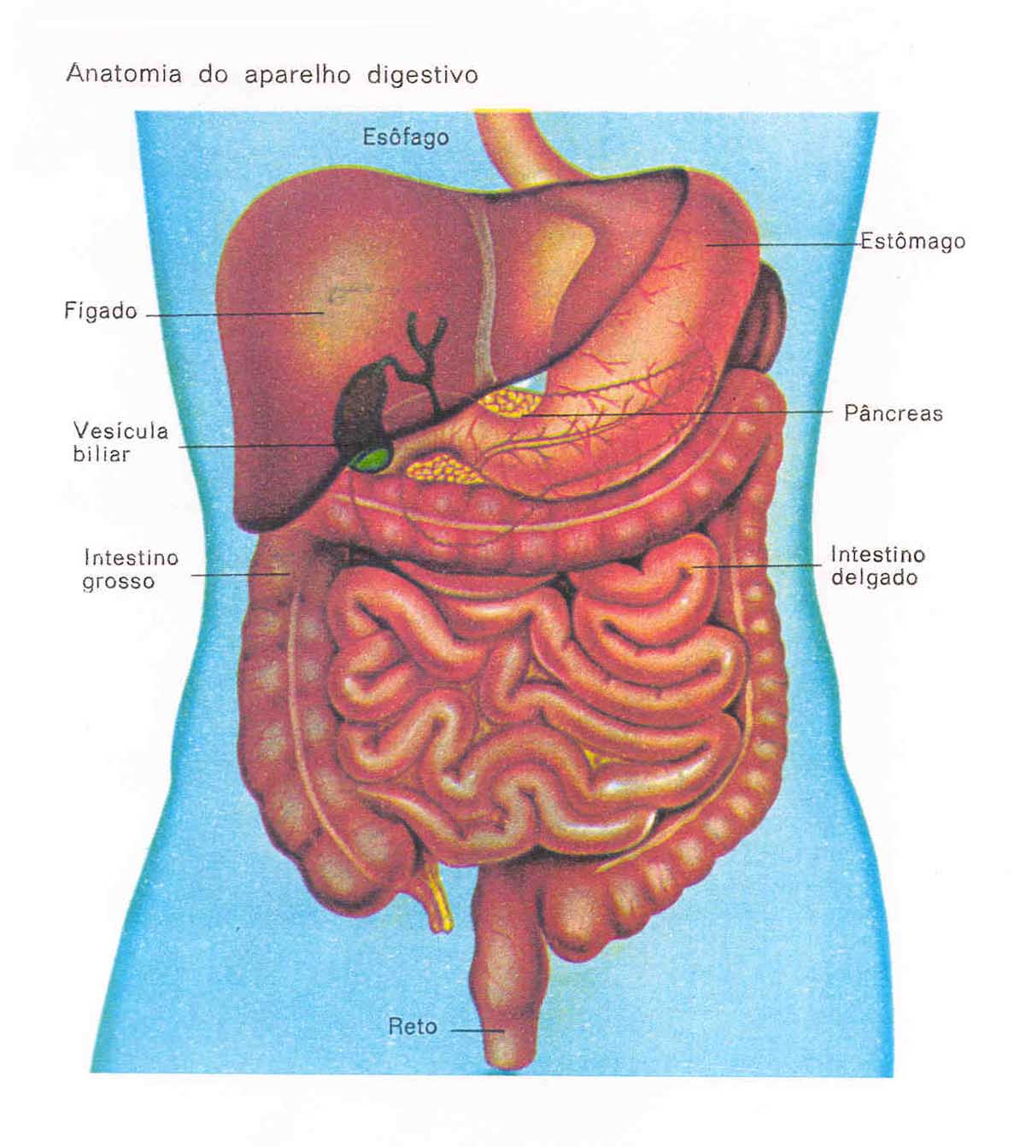
ABSORCIÓN GASTRO-INTESTINAL

Slide 32
TOXICOLOGÍA.
ABSORCIÓN DEL TÓXICO POR LA VÍA GASTROINTESTINAL SE PUEDE DAR:
CON LOS ALIMENTOS.
COMO UN ACCIDENTE.
COMO INTENTO AUTOLÍTICO.
COMO SUICIDIO.

Slide 33
TOXICOLOGÍA.
ABSORCIÓN DEL TÓXICO POR LA VÍA GASTROINTESTINAL
SU ACCIÓN DEPENDE DE LA CANTIDAD ABSORBIDA POR LAS CÉLULAS G.I. .
SU ACCIÓN DEPENDE DE SI ES BIOTRANSFORMADO ANTES DE INGRESAR A LA CIRCULACIÓN SANGUINEA.

Slide 34
FACTORES QUE INFLUYEN EN LA ABSORCIÓN GASTROINTESTINAL
MOTILIDAD O PERISTALTISMO INTESTINAL.
FLUJO SANGUINEO A TRAVÉS DEL INTESTINO.
SECRECIONES INTESTINALES (ACIDO GÁSTRICO) Y FLORA INTESTINAL.
EDAD.
ESTADO FÍSICO-QUÍMICO DE LOS COMPUESTOS.
PRESENCIA DE ALIMENTOS.
VACIAMIENTO GÁSTRICO.

Slide 35
TOXICOLOGÍA.
ABSORCIÓN DEL TÓXICO POR LA VÍA PULMONAR LA FAVORECE:
LA EXTENSA ÁREA PULMONAR. 90 mts.²
LA GRAN PERMEABILIDAD DEL EPITELIO ALVEOLAR.
ELEVADO RIEGO SANGUINEO POR ALTA VSCULARIZACIÓN.
CONTACTO CONSTANTE DEL SISTEMA RESPIRAT. CON EL MEDIO EXTERNO.
EL AGENTE ABSORBIDO PUEDE ALCANZAR AL S.N.C. U OTROS ORGÁNOS VITALES PUES VA A LA CIRCULACIÓN GENERAL SIN PASAR POR EL HIGADO.

Slide 36
TOXICOLOGÍA.
ABSORCIÓN POR LA VÍA PULMONAR:
CLASIFICACIÓN DE LOS CONTAMINATES QUÍMICOS.
CON PARTÍCULAS :
: SÓLIDOS
POLVOS: PARTÍCULAS > 10 µ. PRECIPITAN RAPIDAMENTE.
NUBES: PARTÍCULAS DE 0.1µ a 10µ. NO PRECIPITAN RAPIDAMENTE. EN EL AIRE SE DISEMINAN CON FACILIDAD.
HUMOS: PARTÍCULAS DE 0.001µ a 0.1µ. SE DIFUNDEN RAPIDAMENTE EL EL AIRE.

Slide 37
TOXICOLOGÍA.
ABSORCIÓN POR LA VÍA PULMONAR:
CLASIFICACIÓN DE LOS CONTAMINATES QUÍMICOS.
2. LÍQUIDOS:
AEROSOLES
SIN PARTÍCULAS
GASES Y VAPORES

Slide 38
TOXICOLOGÍA.
CLASIFICACIÓN DE LOS POLVOS.
ORGÁNICOS.
a. DE ORIGEN VEGETAL.
ALGODÓN. MADERA. TABACO. BAGAZO DE CAÑA. HARINA. AZUCAR.
b. DE ORIGEN ANIMAL.
HUESOS. LANA. CUEROS.

Slide 39
TOXICOLOGÍA.
CLASIFICACIÓN DE LOS POLVOS.(2)
2. INORGÁNICOS.
SINTÉTICOS.
PLASTICOS. AGROQUÍMICOS (PLAGUICIDAS Y FERTILIZANTES O ABONOS) SOLVENTES.
b. METÁLICOS.
HIERRO. COBRE. MANGANESO. PLOMO.
c. MINERALES.
ASBESTO. CUARZO.ORO. MICA. ETC.

Slide 40
TOXICOCINÉTICA
ABSORCIÓN DE AEROSOLES
PARTÍCULAS = o < 1µ.
PENETRAN EN EL SACO ALVEOLAR DE LOS PULMONES.
PUEDEN SER ABSORBIDAS Y LLEGAR A LA VÍA LINFÁTICA, AL SER REMOVIDA DEL ALVEOLO POR PROCESOS FÍSICOS O FAGOCITOSIS.
2. PARTÍCULAS DE 2 a 5 µ.
SON DEPOSITADAS EN LA REGIÓN TRAQUORONQUIAL DE LOS PULMONES.
ESTORNUDAR O SACUDIR LA NARIZ AUMENTA SU MOVIMIENTO (PUDIENDO SER TRAGADAS Y ABSORBIDAS POR EL TGD.

Slide 41
TOXICOCINÉTICA
ABSORCIÓN DE AEROSOLES
PARTÍCULAS = o > 5 µ.
SE DEPOSITAN EN LA REGIÓN NASOFARINGEA.
SON REMOVIDOS POR ESTORNUDOS O SACUDIRSE LA NARIZ.

Slide 42
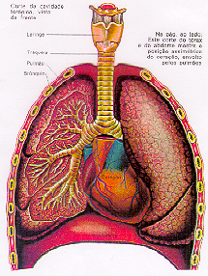
ABSORCIÓN POR VÍA PULMONAR

Slide 43
TOXICOLOGÍA.
ABSORCIÓN POR LA VÍA PULMONAR:
ABSORCIÓN DE GASES POR LOS PULMONES.
DIFIERE DE LA ABSORCIÓN DÉRMICA Y GASTRO INTESTINAL
LOS QUÍMICOS ABSORBIDOS POR EL PULMÓN SON REMOVIDOS RAPIDAMENTE DE LA SANGRE. SIN PASAR POR EL HIGADO VAN AL ÓRGANO BLANCO (S.N.C. CEREBRO ETC.)

Slide 44
TOXICOLOGÍA.
ABSORCIÓN POR LA VÍA PULMONAR:
ABSORCIÓN DE GASES POR LOS PULMONES.
EL GAS ABSORBIDO POR EL PULMÓN SE DIFUNDE POR DIFUSIÓN SIMPLE DEL ESPACIO ALVEOLAR A LA CIRCULACION HASTA ALCANZAR UN EQUILIBRIO O (TASA DE SOLUBILIDAD) Y DE ALLÍ A LOS TEJIDOS.

Slide 45
TOXICOLOGÍA.
ABSORCIÓN POR LA VÍA PULMONAR:
ABSORCIÓN DE GASES POR LOS PULMONES.
UN GAS CON TASA DE SOLUBILIDAD BAJA SOLO UN PEQUEÑO PORCENTAJE PASA A LA CIRCULACIÓN YA QUE LA MISMA ESTA SATURADA DEL GAS.
UN GAS CON TASA DE SOLUBILIDAD ALTA ES TRANSFERIDO A LA SANGRE CON CADA CICLO RESPIRATORIO.

Slide 46
TOXICOLOGÍA.
ABSORCIÓN POR LA VÍA PULMONAR:
ABSORCIÓN DE TÓXICOS POR LOS PULMONES.
GASES: CO₂ NO₂ OTROS.
VAPORES DE LIQUIDOS VOLATILES: BENCENO, TETRACLORURO DE CARBONO.
AEROSOLES.

Slide 47
TOXICOCINÉTICA
FASES
2°DISTRIBUCIÓN: LA SUSTANCIA QUÍMICA ABSORBIDA ES DISTRIBUIDA POR LA SANGRE A LOS TEJIDOS. DEPENDE EN GRAN MEDIDA DE LA DIFUSIÓN PASIVA PARA ATRAVESAR LA BARRERA HEMATO ENCEFÁLICA Y LLEGAR AL:
CEREBRO O A LA MEMBRANA PLACENTARIA O AL FETO.

Slide 48
TOXICOLOGÍA: DISTRIBUCIÓN
FACTORES QUE AFECTAN LA DISTRIBUCIÓN DE LOS XENOBIOTICOS
FLUJO SANGUÍNEO.
AFINIDAD DE LOS XENOBIOTICOS POR LOS TEJIDOS.
ALMACENAMIENTOS EN LOS TEJIDOS.
VOLUMEN DE DISTRIBUCIÓN.

Slide 49
TOXICOCINÉTICA
FASES
3°BIOTRANSFORMACIÓN:
EL ORGANISMO ACTUA SOBRE EL TÓXICO BIOTRANSFORMANDOLO EN COMPUESTOS QUE GENERALMENTE SON ELIMINADOS POR LA VÍA RENAL.
CONSECUENCIAS
SE FAVORECE LA ELIMINACIÓN DEL AGENTE TÓXICO.
SE TRANSFORMAN LOS AGENTES EN COMPUESTOS DE MAYOR TOXICIDAD.
SE REDUCE LA TOXICIDAD.

Slide 50
TOXICOCINÉTICA
FASES
4°ELIMINACIÓN DEL TÓXICO:
VÍA RENAL.
VÍA RESPIRATORIA.
VÍA BILIAR.
LECHE MATERNA.
OTRAS.

Slide 51
INGESTIÓN
INHALACIÓN
ENDOVENOSA
INTRAPERITONEAL
SUBCUTÁNEA
TRACTO
GASTROINTESTINAL
PULMÓN
INTRAMUSCULAR
DÉRMICA
HIGADO
Vena
porta
Sangre y Linfa
LíQUIDO
EXTRACELULAR
GRASA
BILIS
RIÑÓN
PULMÓN
ÓRGANOS
SECRETORES
ÓRGANOS
VEJIGA
URINARIA
ALVÉOLO
TEJIDO
HUESO
HECES
ORINA
AIRE
ESPIRADO
SECRECIONES
Vias de absorción, distribución y eliminación de agentes tóxicos en el organismo humano (ROZMAN y KLAASSEN, 1996)

Slide 52
TOXICOLOGÍA
CLASIFICACIÓN DE LAS INTOXICACIONES SEGÚN SU ORIGEN 1:
INTOXICACIONES SOCIALES.
INTOXICACIONES LABORALES O PROFESIONALES.
INTOXICACIONES ENDÉMICAS.
INTOXICACIONES POR MEDIO AMBIENTE CONTAMINADO.
DOPING.

Slide 53
TOXICOLOGÍA
CLASIFICACIÓN DE LAS INTOXICACIONES SEGÚN SU ORIGEN 2:
6. INTOXICACIONES ALIMENTARIAS.
7. INTOXICACIONES GENÉTICAS.
8. INTOXICACIONES POR INTERACCIÓN MEDICAMENTOSA.
9. INTOXICACIONES IATROGÉNICAS.

Slide 54
TOXICOLOGÍA
CLASIFICACIÓN DE LAS INTOXICACIONES SEGÚN SU ORIGEN 3:
10. INTOXICACIONES HOMICIDAS.
11. INTOXICACIONES SUICIDAS.
12. INTOXICACIONES ACCIDENTALES.

Slide 55


LIMITES DE EXPOSICIÓN
EVALUAMOS DOS TIPOS DE LIMITES.
DE LA POBLACIÓN GENERAL.
A. ADIs. “ACEPTABLE DAILY INTAKE” LIMITES ACEPTABLES DE INGESTIÓN DIARIA.
DE LA ACTIVIDAD OCUPACIONAL.
A. TLVs. LIMITES UMBRALES DE EXPOSICIÓN.
B. BEIs. INDICES BIOLOGICOS DE EXPOSICIÓN

Slide 56
VALORES LÍMITES DE EXPOSICIÓN OCUPACIONAL.
TLVs : VALORES LÍMITES UMBRALES. DE EXPOSICIÓN OCUPACIONAL “TRESHOLD LIMIT VALUE”.
LA ACGIH “AMERICAN CONFERENCE OF GOVEMMENTAL INDUSTRIAL HYGIENIST”. ESTABLECE LÍMITES DE EXPOSICIÓN A CONCENTRACIONES DE SUSTANCIAS EN EL AIRE. “TLVs”.
BASADOS EN :
LA EXPERIENCIA DE LA INDUSTRIA.
LA EXPERIENCIA DE INTOXICACIONES HUMANAS PREVIAS.
LA EXPERIMENTACIÓN EN ANIMALES.

Slide 57
LÍMITES DE EXPOSICIÓN OCUPACIONAL.
TLVs.
TLV-TWA: VALOR LÍMITE UMBRAL MEDIO PONDERADO EN EL TIEMPO. “TRESHOLD LIMIT VALUE TIME WEIGHTTED AVERAGE”.
TLV-STEL: VALOR LÍMITE UMBRAL DE CORTA DURACIÓN.“TRESHOLD LIMIT VALUE SHORT TERM EXPOSURE LIMIT”.
TLV-C. VALOR LÍMITE UMBRAL TECHO. “TRESHOLD LIMIT VALUE TIME WEIGHTTED AVERAGE”.

Slide 58
VALORES LÍMITES DE EXPOSICIÓN OCUPACIONAL.
TLV-TWA: VALOR LÍMITE UMBRAL MEDIO PONDERADO EN EL TIEMPO. “TRESHOLD LIMIT VALUE TIME WEIGHTTED AVERAGE”.
ES LA CONCENTRACIÓN MEDIA PONDERADA EN EL TIEMPO PARA UNA JORNADA NORMAL DE 8 HORAS DIARIAS/40 SEMANALES, A LA QUE CASI TODOS LOS TRABAJADORES REPETIDAMENTE SIN SUFRIR DAÑOS A SU SALUD PUEDEN EXPONERSE.

Slide 59

VALORES LÍMITES DE EXPOSICIÓN OCUPACIONAL.
BEIs :INDICES BIOLÓGICOS DE EXPOSICIÓN.
SE APLICAN PARA EXPOSICIONES DE 8 HORAS DURANTE 5 DÍAS.
REPRESENTAN CONCENTRACIONES O NIVELES DE DETERMINADAS SUSTANCIAS QUÍMICAS O SUS METABOLITOS EN FLUIDOS CORPORALES.

Slide 60
VALORES LÍMITES DE EXPOSICIÓN OCUPACIONAL.
TLV-STEL: VALOR LÍMITE UMBRAL DE CORTA DURACIÓN.“TRESHOLD LIMIT VALUE SHORT TERM EXPOSURE LIMIT”.
CONCENTRACIÓN A QUE PUEDEN EXPONERSE LOS TRABAJADORES DURANTE UN CORTO TIEMPO SIN SUFRIR DAÑOS A SU SU SALUD.
LAS EXPOSICIONES NO DEBEN SUPERAR LOS 15 MINUTOS. NI REPETIRSE MAS DE CUATRO VECES AL DÍA. (24 horas).
LAS EXPOSICIONES DEBEN ESTAR SEPARADASS UNA DE OTRA POR LO MENOS UNOS 60 MINUTOS O MÁS.
ESTE LÍMITE COMPLEMENTA AL TLV-TWA.

Slide 61

VALORES LÍMITES DE EXPOSICIÓN OCUPACIONAL.
TLV-C. VALOR LÍMITE UMBRAL TECHO. ““TRESHOLD LIMIT VALUE TIME WEIGHTTED AVERAGE”.
CONCENTRACIÓN MAXIMA ADMISIBLE EN EL AMBIENTE LABORAL A LA QUE PUEDE EXPONERSE EL TRABAJADOR SIN SUFRIR DAÑO A SU SALUD.
NO DEBE SOBREPASARSE EN NINGÚN MOMENTO DURANTE LA EXPOSICIÓN EN EL TRABAJO.

